Slide 1








TRƯỜNG TIỂU HỌC BÁT TRANG
Luyện từ và câu
NÀM
LUYỆN TẬP VỀ ĐỘNG TỪ
GV: Nguyễn Thị Trang
Lớp 4B- Năm học: 2025-2026

Slide 2
Thứ Hai, ngày 20 tháng 10 năm 2025
Tiếng Việt
1. Gạch chân dưới các động từ trong những câu sau:
Con ruồi đậu mâm xôi đậu.
Cô bé vào bếp, lấy một bộ đồ trà ra và tự mình làm thí nghiệm.

Slide 3



Slide 4

Em hãy tìm các từ ngữ chỉ hoạt động có trong lời bài hát.

Slide 5


Các từ ngữ chỉ hoạt động là:
đưa
nắm lấy
lắc lư
lắc
Các từ ngữ chỉ hoạt động này thuộc từ loại nào?

Slide 6
Thứ Hai, ngày 20 tháng 10 năm 2025
Tiếng Việt
LTVC: Luyện tập về động từ

Slide 7
Thứ Hai, ngày 20 tháng 10 năm 2025
Tiếng Việt
LTVC: Luyện tập về động từ
1. Tìm các động từ theo mẫu.
a. Chứa tiếng “yêu" M: yêu quý
b. Chứa tiếng “thương” M: thương mến
c. Chứa tiếng “nhớ” M: nhớ mong
d. Chứa tiếng “tiếc" M: tiếc nuối

Slide 8


Thứ Hai, ngày 20 tháng 10 năm 2025
Tiếng Việt
LTVC: Luyện tập về động từ
1. Tìm các động từ theo mẫu.
a. Chứa tiếng “yêu" M: yêu quý
yêu thương
yêu mến
yêu chiều
thương yêu
yêu thích

Slide 9
Thứ Hai, ngày 20 tháng 10 năm 2025
Tiếng Việt
LTVC: Luyện tập về động từ
Thảo luận nhóm 2 trong thời gian 3 phút
1. Tìm các động từ theo mẫu.
a. Chứa tiếng “yêu" M: yêu quý
b. Chứa tiếng “thương” M: thương mến
c. Chứa tiếng “nhớ” M: nhớ mong
d. Chứa tiếng “tiếc" M: tiếc nuối

Slide 10
Thứ Hai, ngày 20 tháng 10 năm 2025
Tiếng Việt
LTVC: Luyện tập về động từ
1. Tìm các động từ theo mẫu.
a. Chứa tiếng “yêu" : yêu quý, yêu mến, yêu thương, yêu chiều, yêu thích,...
b. Chứa tiếng “thương”: thương mến, thương nhớ, thương tiếc, thương hại, thương cảm, thương xót,...
c. Chứa tiếng “nhớ”: nhớ mong, nhớ thương, nhớ nhung.
d. Chứa tiếng “tiếc": tiếc nuối, tiếc thương, luyến tiếc, nuối tiếc,...

Slide 11


2. Tìm động từ thể hiện tình cảm, cảm xúc thay cho bông hoa (mỗi từ chỉ dùng một lần).
Mẹ ơi!
Con mẹ quá! Sao mẹ đi công tác lâu thế? Tối nào em Chi cũng khóc đòi mẹ. Con em lắm. Chúng con rất mong mẹ về.
Hôm nay con vừa giành được giải Nhất cuộc thi cờ vua mẹ ạ. Ai cũng con. Còn con, con rất bác Dũng đã dạy con học cờ. Thế mà hồi xưa khi mới học cờ, con môn này thế. Con còn mẹ vì mẹ cứ thuyết phục con học. Bây giờ thì con cờ vua lắm.
Mai con lại nhắn tin tiếp cho mẹ nhé. Con mẹ!
Con gái

Slide 12
2. Tìm động từ thể hiện tình cảm, cảm xúc thay cho bông hoa (mỗi từ chỉ dùng một lần).
Mẹ ơi!
Con nhớ mẹ quá! Sao mẹ đi công tác lâu thế? Tối nào em Chi cũng khóc đòi mẹ. Con thương em lắm. Chúng con rất mong mẹ về.
Hôm nay con vừa giành được giải Nhất cuộc thi cờ vua mẹ ạ. Ai cũng khen con. Còn con, con rất biết ơn bác Dũng đã dạy con học cờ. Thế mà hồi xưa khi mới học cờ, con ghét môn này thế. Con còn giận mẹ vì mẹ cứ thuyết phục con học. Bây giờ thì con thích cờ vua lắm.
Mai con lại nhắn tin tiếp cho mẹ nhé. Con yêu mẹ!
Con gái

Slide 13
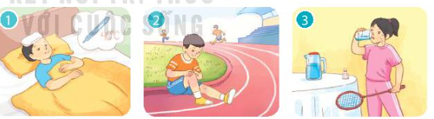
3. Sử dụng động từ dưới đây để đặt câu phù hợp với tranh.
ốm
sốt
mệt
nhức
khát
đau

Slide 14
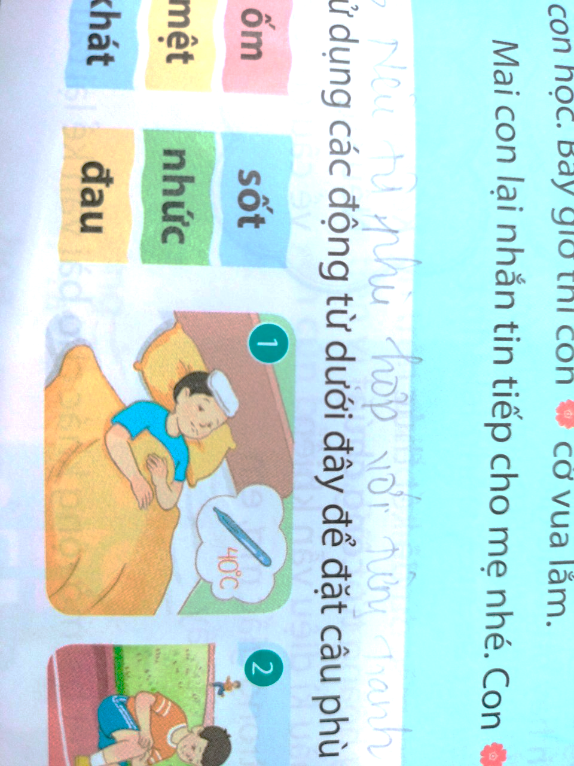
3. Sử dụng động từ dưới đây để đặt câu phù hợp với tranh.
ốm
sốt
mệt

Slide 15
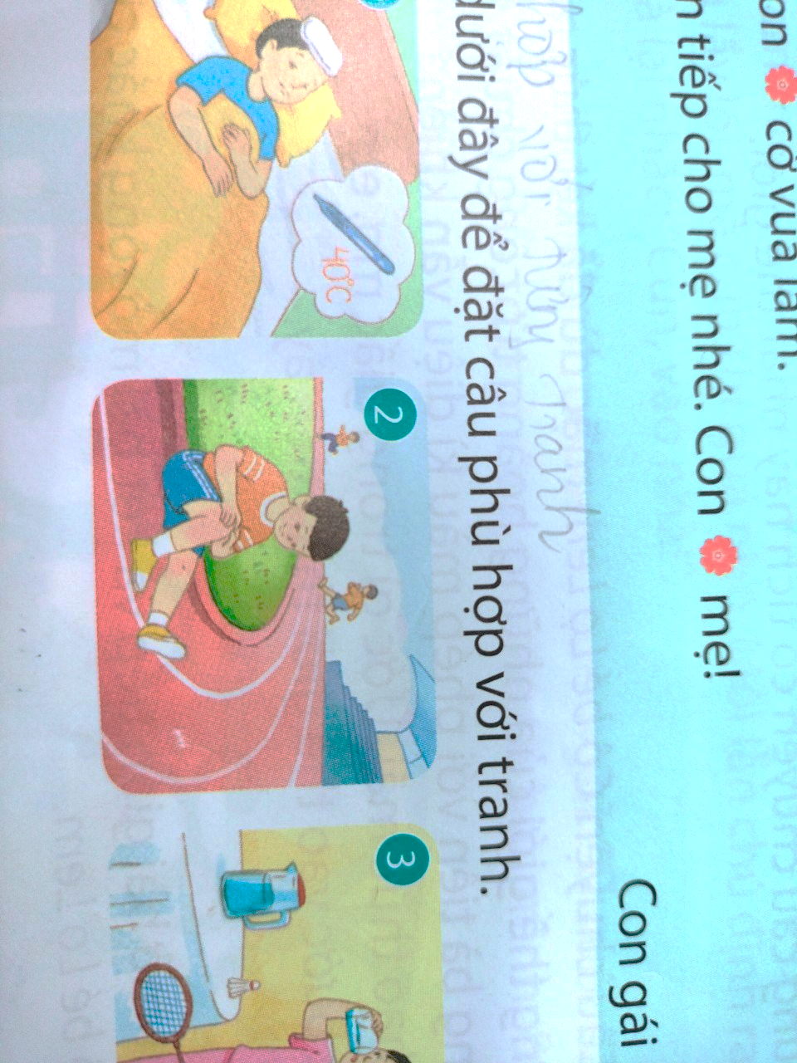
3. Sử dụng động từ dưới đây để đặt câu phù hợp với tranh.
nhức
đau

Slide 16
3. Sử dụng động từ dưới đây để đặt câu phù hợp với tranh.
khát

Slide 17
3. Sử dụng động từ dưới đây để đặt câu phù hợp với tranh.
ốm
sốt
mệt
nhức
khát
đau

Slide 18

TRÒ CHƠI:
NHÌN HOẠT ĐỘNG ĐOÁN TỪ

Slide 19



LUẬT CHƠI
Lần lượt 4 bạn lên bốc tên động tác sau đó diễn tả lại hoạt động, trạng thái đó bằng các cử chỉ, động tác (không dùng lời nói). Sau 3 tiếng đếm, học sinh dưới lớp giơ tay nhanh nhất sẽ được đoán tên động tác. Trả lời đúng sẽ nhận được một phần quà, trả lời sai nhường quyền trả lời cho các bạn khác trong lớp.

Slide 20





